Slide 1
Economische Verkenningen MRA 2024
9 juli 2024 @ OBA Amsterdam

Slide 2
Marijke Roskam
Moderator

Slide 3
PROGRAMMA
16:00 Opening
16:05 Presentatie Economische Verkenningen 2024
16:50 Aanbieding Economische Verkenningen 2024
16:55 Reflecties
17:20 Afsluiting door Sofyan Mbarki
17:30 Netwerkborrel

Slide 4
Prof. dr. Henri L.F. de Groot Vrije Universiteit Amsterdam
Hoogleraar Regionaal Economische Dynamiek

Slide 5
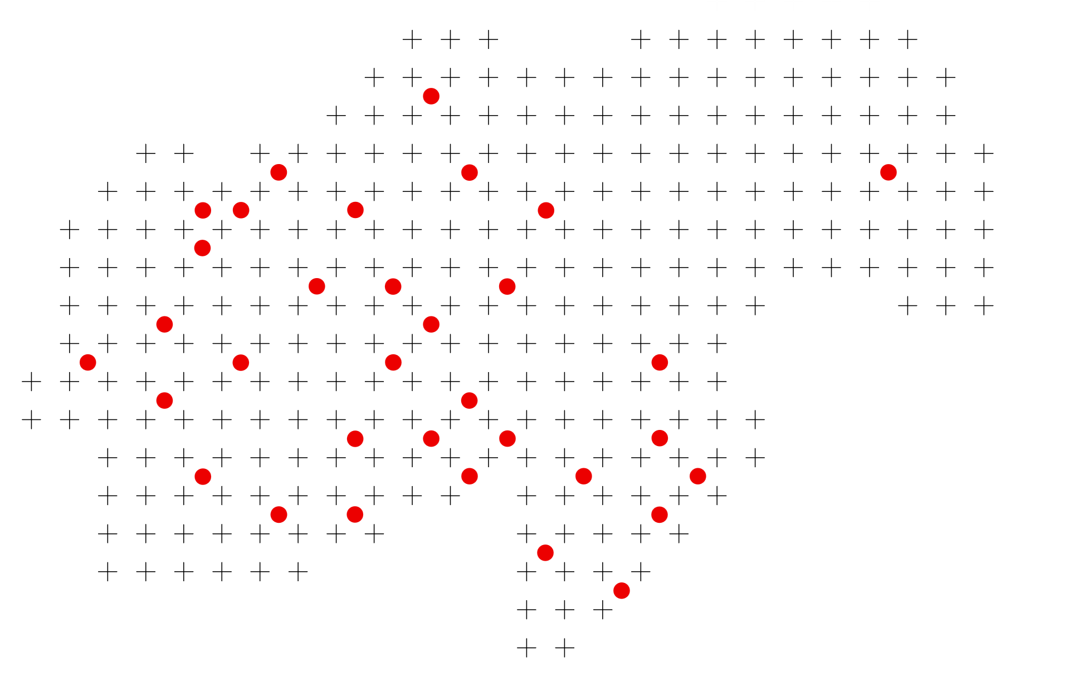
Presentatie OBA
9 juli 2024
Henri L.F. de Groot en
Arjan Heyma
E: h.l.f.de.groot@vu.nl
en a.heyma@seo.nl
Economische Verkenningen MRA 2024

Slide 6
De EVMRA 2024
Economische Verkenningen ten behoeve van zoektocht naar brede welvaart
Onzekere tijden
Grote uitdagingen
Brede welvaart als denk- en doekader
Onderzoeksconsortium
SEO Economisch Onderzoek, TNO, en Vrije Universiteit Amsterdam
In opdracht van Platform Economie van de MRA
In kaart brengen en duiden van
Stand van de economie
Korte termijn prognoses
Lange termijn trends
Basis voor ‘evidence based’ beleid

Slide 7
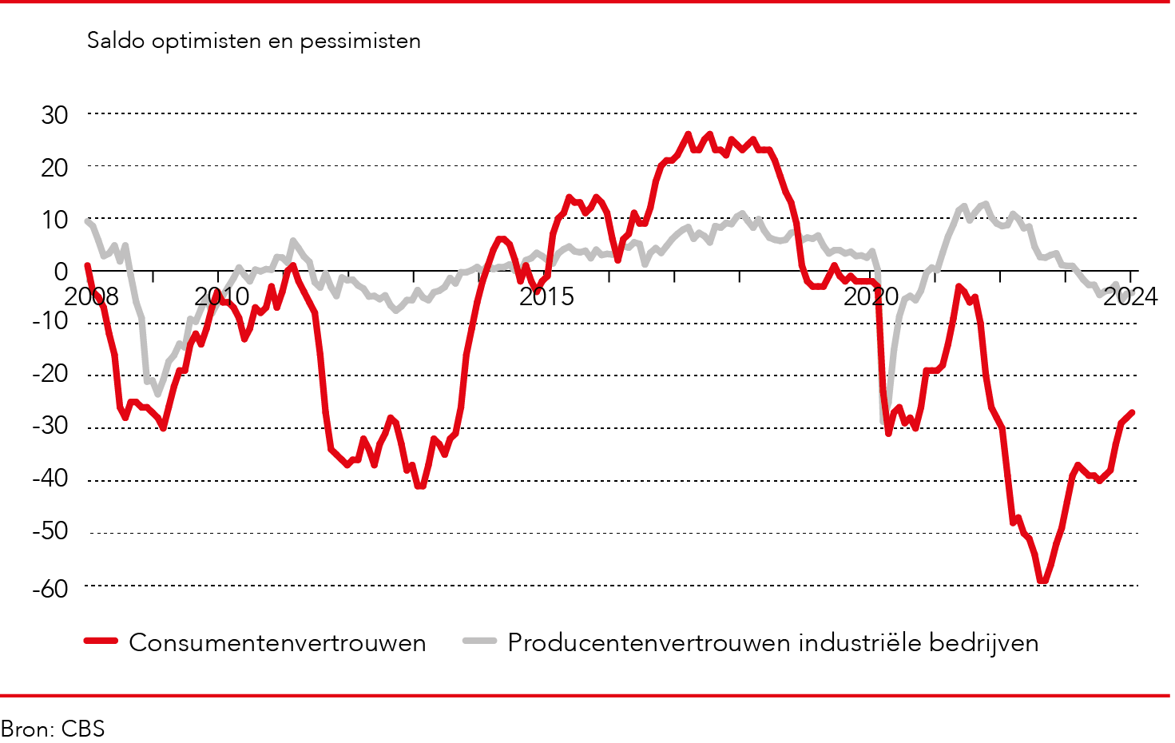
Vertrouwen laag
Geopolitiek
Politiek
Transities en crises
Rol van economie?
Brede welvaart
Zoektocht naar balans
Keuzes
Narratief
Meenemen burgers
Notes:
Fig 1.5

Slide 8
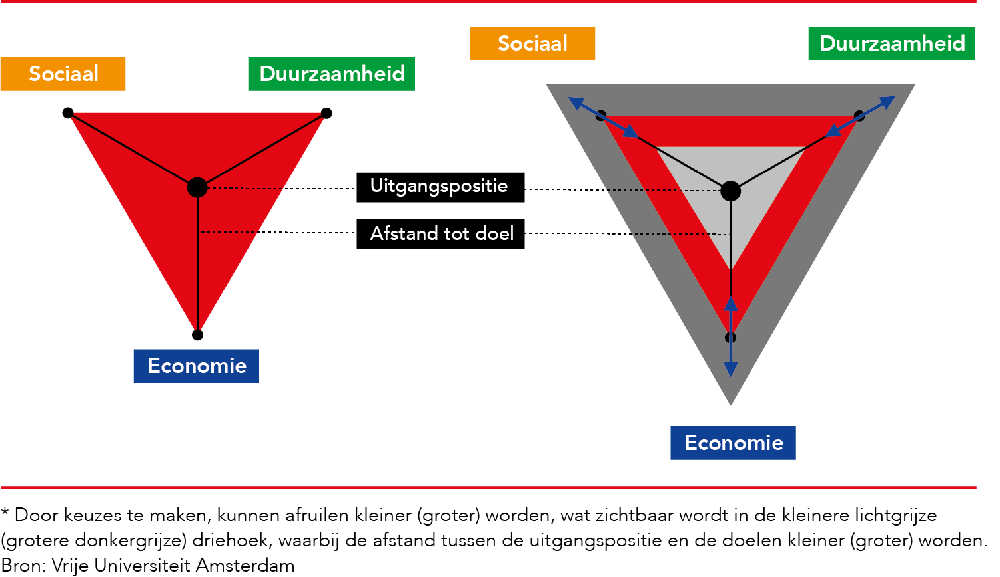
Brede welvaart – een doe- en denkkader
Rijke traditie – terug naar Jan Tinbergen
Aansluitend op werk van CBS
“Met ons gaat het goed, maar ten koste van toekomstige generaties en generaties elders”
Aansporing tot reflectie op fundamentele keuzes
Dit jaar: meer indicatoren, dynamiek en regionaal detail
Notes:
Fig 1.1

Slide 9
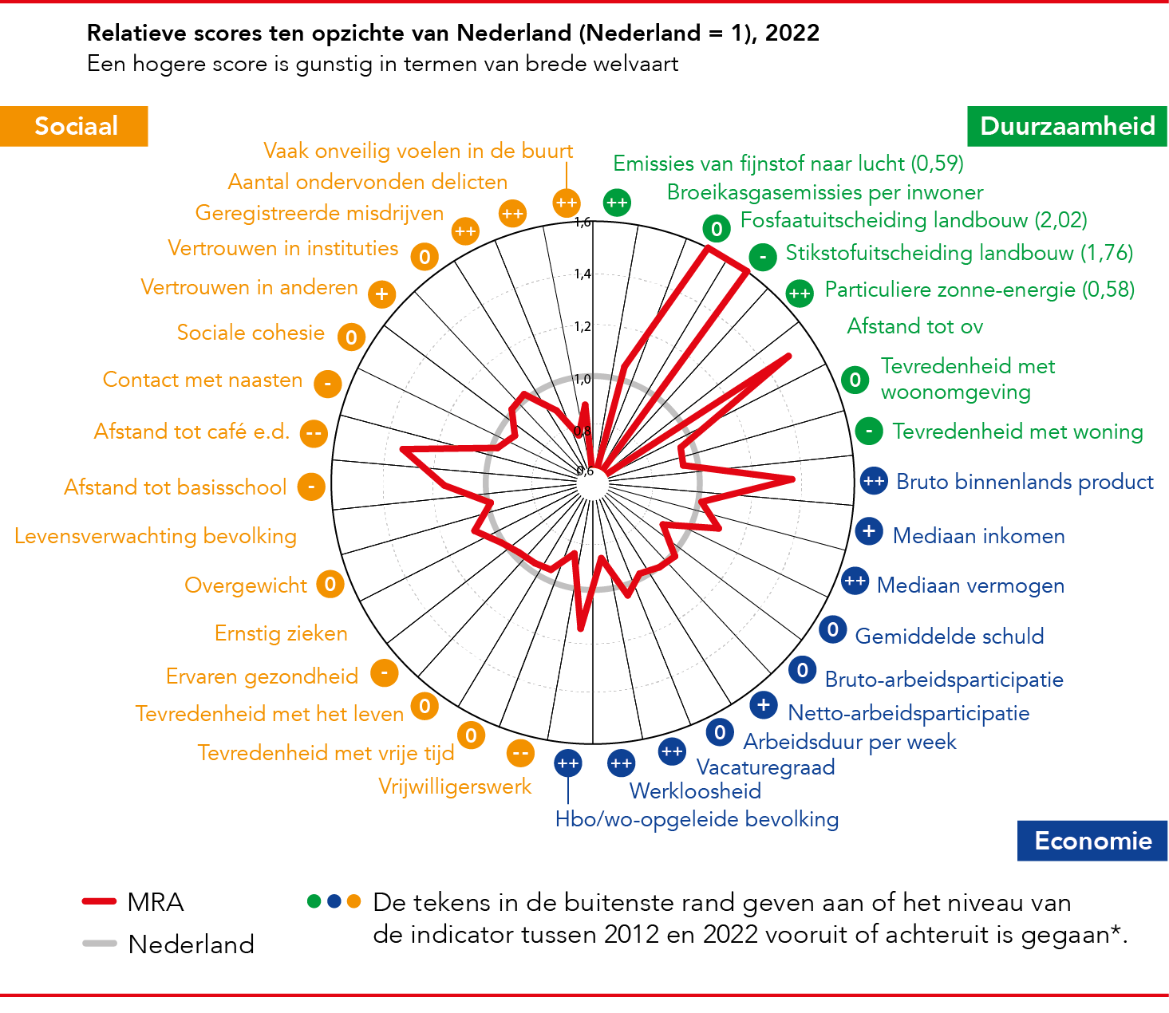
Brede welvaart in de MRA
Werk van CBS doorvertaald naar regio
Op drietal hoofddimensies: economie, sociaal en duurzaamheid
Uitdagingen op terrein van duurzaamheid en leefomgeving groot (met name luchtkwaliteit en woningmarkt), maar transities zijn op gang
Economie florerend, maar arbeidsmarktkrapte groot
Op sociaal domein grote uitdagingen (veiligheid, ondanks sterke verbetering in tijd; sociale cohesie; ongelijkheid; armoede)
Notes:
Fig 1.2

Slide 10
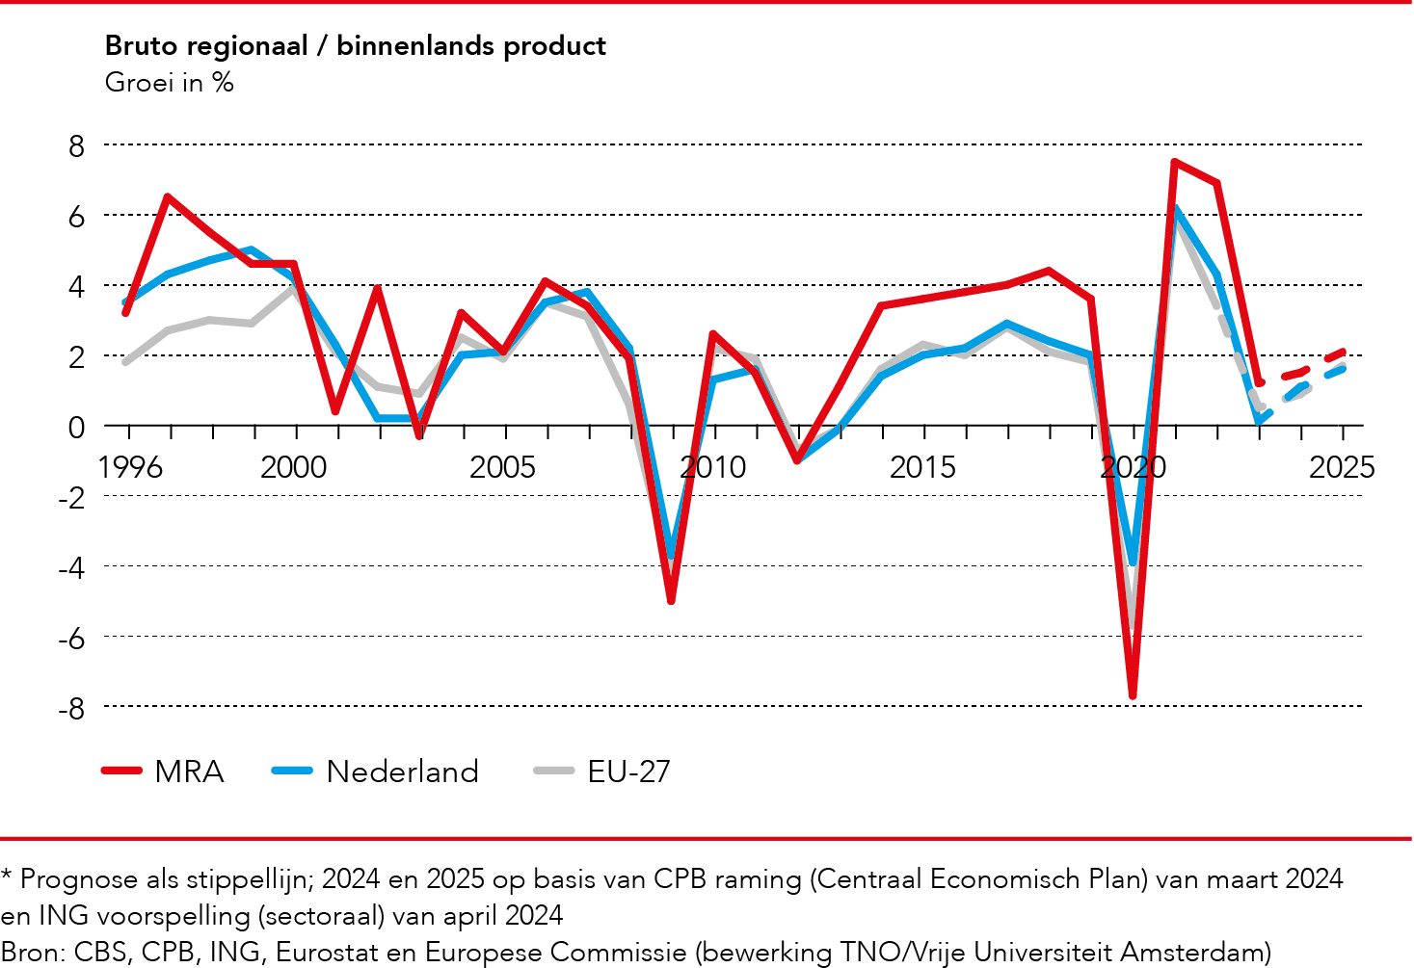
Verdienvermogen nog altijd sterk
Effect Corona ‘verteerd’
Ondanks LT effecten
Stabiliserende groei
Zorg om groei in EU / ROW en oplopende schulden
Notes:
Fig 1.3

Slide 11
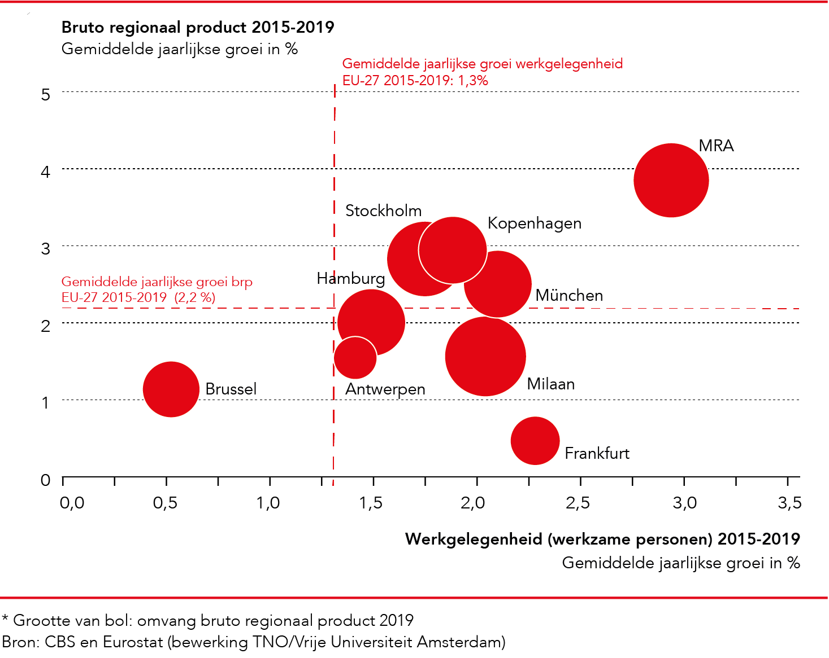
Economie in vergelijking met andere metropolen in EU
Relatief hoge groei van zowel brp als werkgelegenheid
Productiviteitsgroei als grote vraagstuk (voor MRA, NL en EU)
Notes:
Fig 1.4

Slide 12
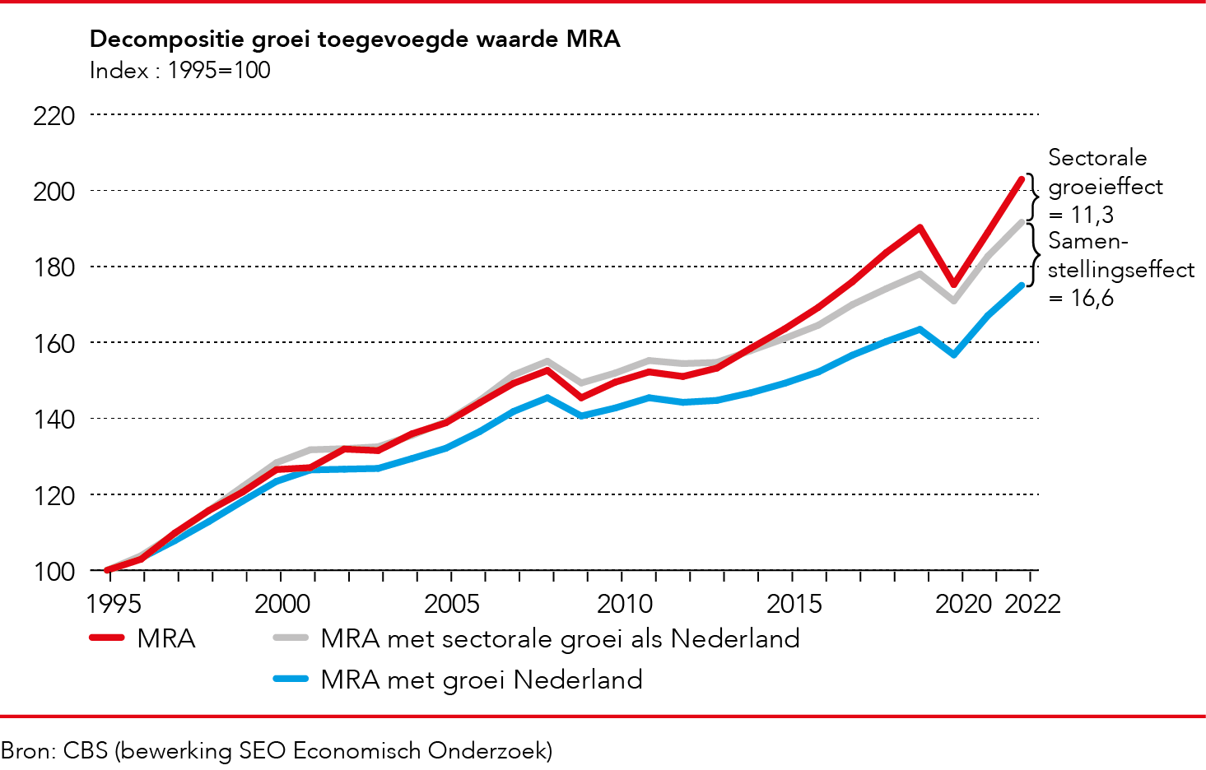
Specialisatie en agglomeratiekracht
Groeiverschil met NL van ruim 20 procent in 25 jaar
Deels door specialisatie in snel groeiende dienstensectoren (60%) - samenstellingseffect
Deels door snelle groei sectoren in MRA (40%) – agglomeratie- of groeieffect
Notes:
Fig 3.1

Slide 13
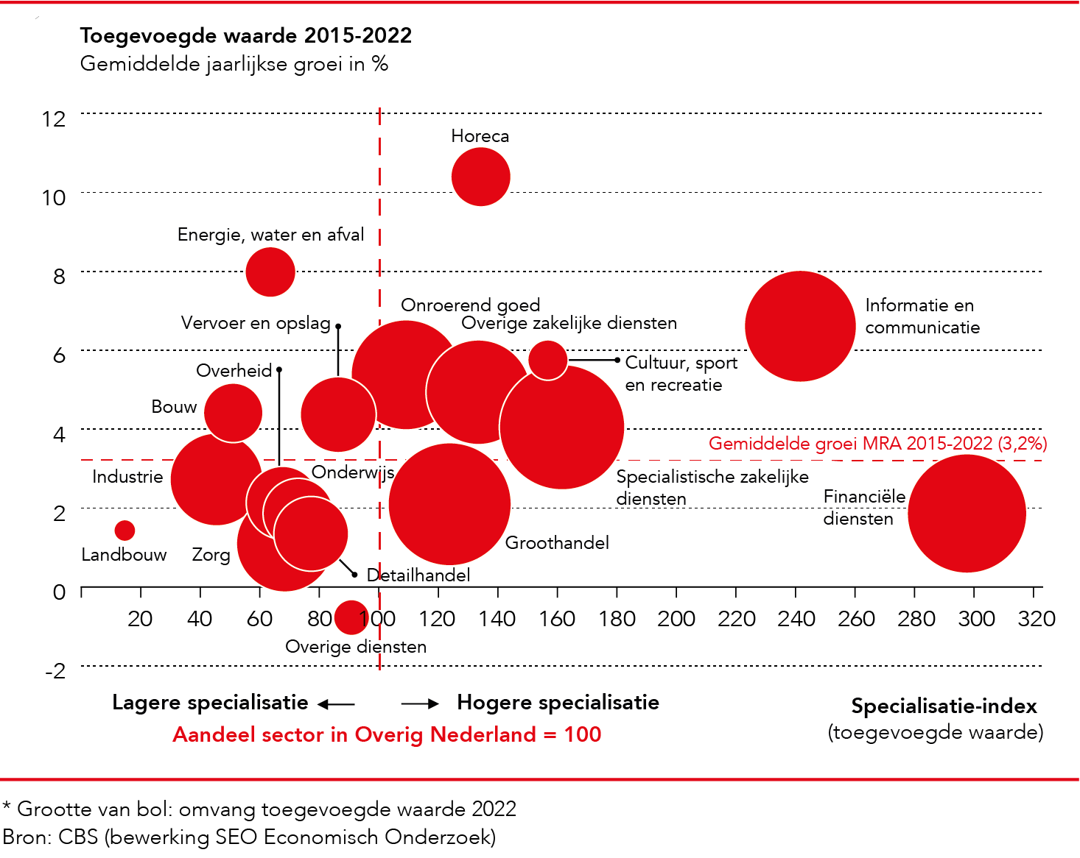
Groei zit met name in diensten en ICT
Notes:
Fig 3.3

Slide 14
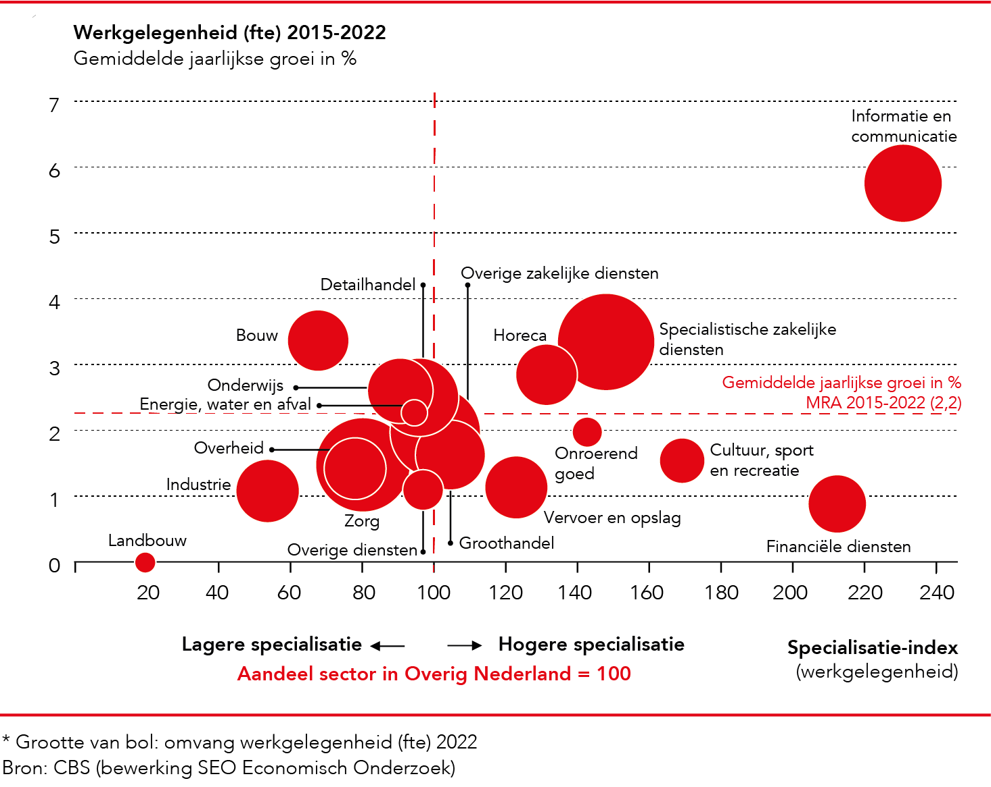
En zijn bron van groei werkgelegenheid
Notes:
Fig 3.4

Slide 15
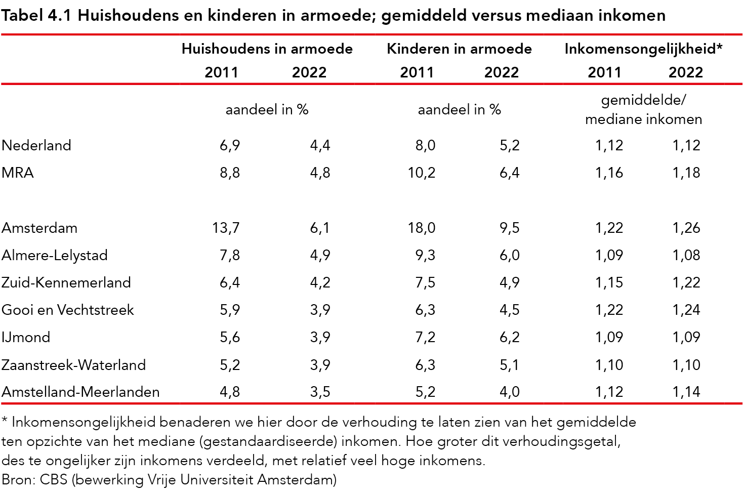
Met dalende armoede en oplopende ongelijkheid
Aanpak armoede succesvol
Maar nog steeds relatief hoog in Amsterdam
En met name onder kinderen
Ongelijkheid in Amsterdam hoog en oplopend
Maar internationaal nog steeds zeer beperkt
Oftewel: ‘Elke Regio Knelt Anders’
Notes:
Tabel 4.1

Slide 16
Tussentijdse samenvatting
Regio krachtig en weerbaar, maar grote onzekerheden
Economische ontwikkeling gunstig, ook in vergelijking met andere metropolen
Duurzaamheidstransities zijn in beweging
Op sociale dimensies scoort MRA / Amsterdam relatief ongunstig
Tekorten op arbeidsmarkt probleem van de toekomst
Uitdagingen blijven groot
Arbeidsmarkt en productiviteitsgroei
Woningmarkt
Verduurzaming
Regionale samenwerking

Slide 17
Dr. Arjan Heyma SEO Economisch Onderzoek
Adjunct-directeur en hoofd cluster Arbeid

Slide 18
Uitdaging I – Krapte arbeidsmarkt
Vacaturegraad historisch uniek
Deels conjunctuur
Maar met name vergrijzing en organisatie arbeidsmarkt
Oplossingsrichtingen
Participatie / uren
Immigratie
Matching / Leven Lang Ontwikkelen
Arbeidsproductiviteit / innovatie
Keuzes / niet alles kan
Notes:
Fig 2.2

Slide 19
Uitdaging I – Krapte & oplossingen
Meer arbeidsaanbod
Hogere arbeidsparticipatie – beperkt mogelijk
Betere benutting onbenut arbeidspotentieel – flinke slag geslagen
Meer arbeids- en kennismigranten – vooral korte termijn oplossing
Minder arbeidsvraag
Hogere arbeidsproductiviteit – dalende trend, met uitzonderingen
Verandering sectorstructuur – arbeidsintensieve sectoren
Meer inkomende pendel (per saldo)
We zien in de data eerder het tegenovergestelde
Betere aansluiting arbeidsvraag en -aanbod
Flexibele schil – weerbaarheid versus kwetsbaarheid
Investeren in scholing en ontwikkeling (Leven Lang Ontwikkelen)

Slide 20
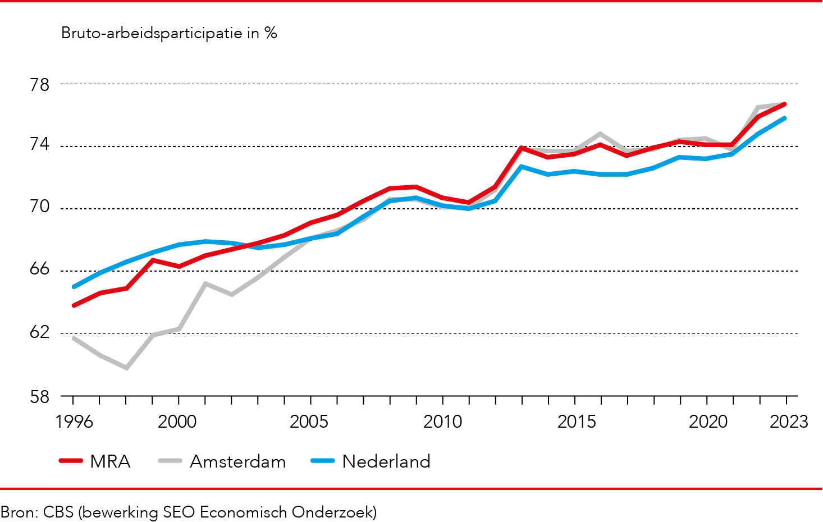
Uitdaging I – Krapte & arbeidsparticipatie
Bruto arbeidsparticipatie ligt Europees gezien hoog
Bruto arbeidsparticipatie blijft stijgen
Weinig extra ruimte, zeker in het licht van vergrijzing
Ruimte zit nog bij ouderen en basisopgeleiden
Notes:
Fig 2.5

Slide 21
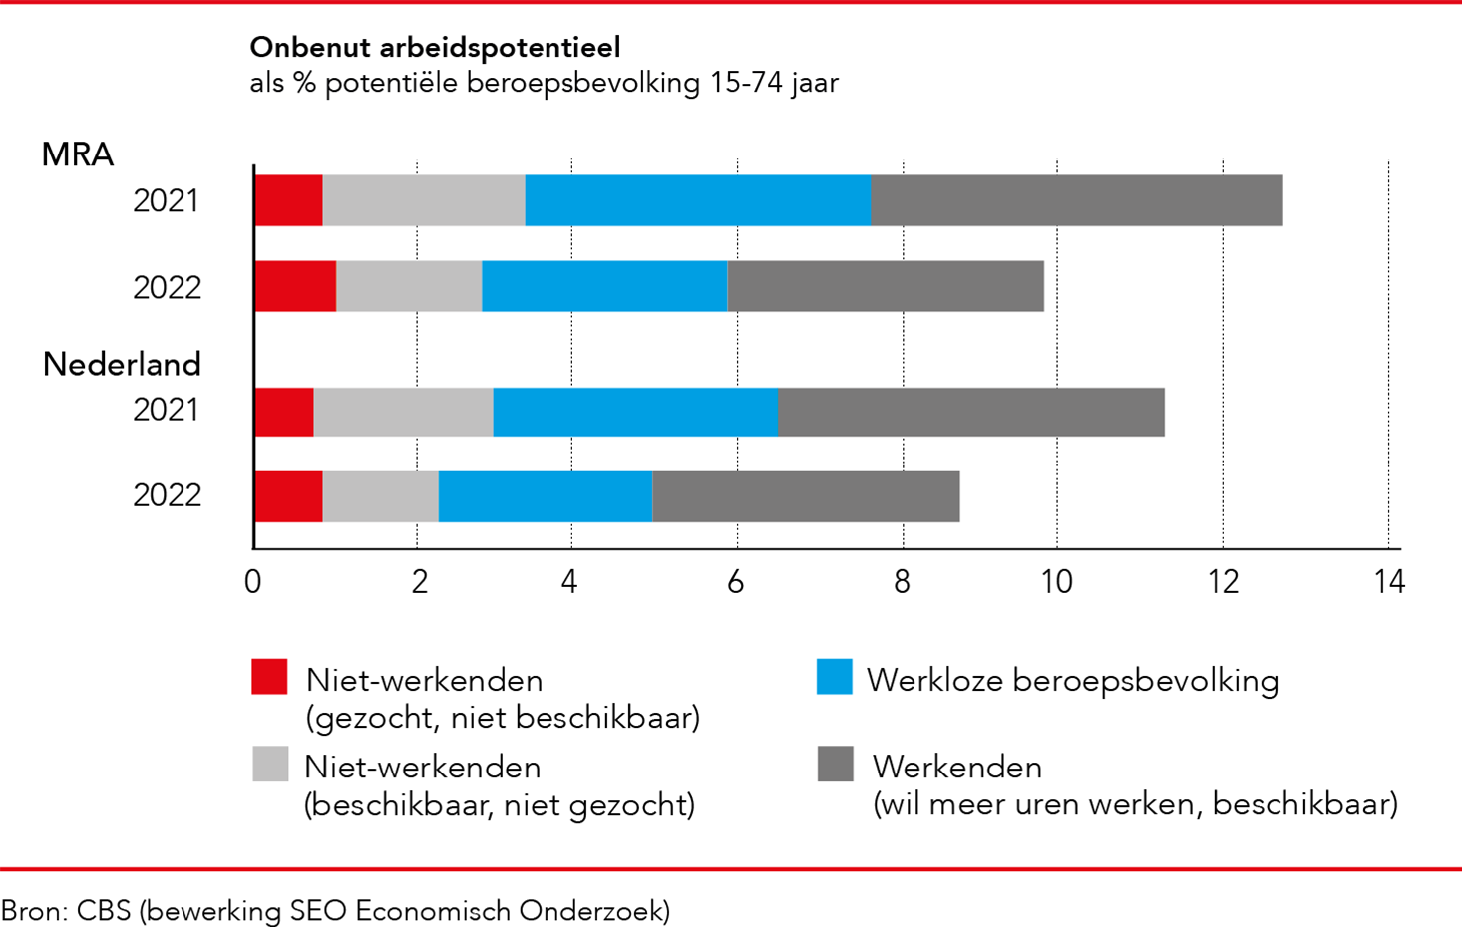
Uitdaging I – Krapte & onbenut arbeidspotentieel
Onbenut arbeidspotentieel bestaat uit:
Deeltijders
Werklozen
Niet-werkenden (niet gezocht of niet beschikbaar)
Beperkt potentieel onder niet-werkenden
Potentieel in MRA groter dan landelijk
In 2022 flink gekrompen
Notes:
Fig 2.10

Slide 22
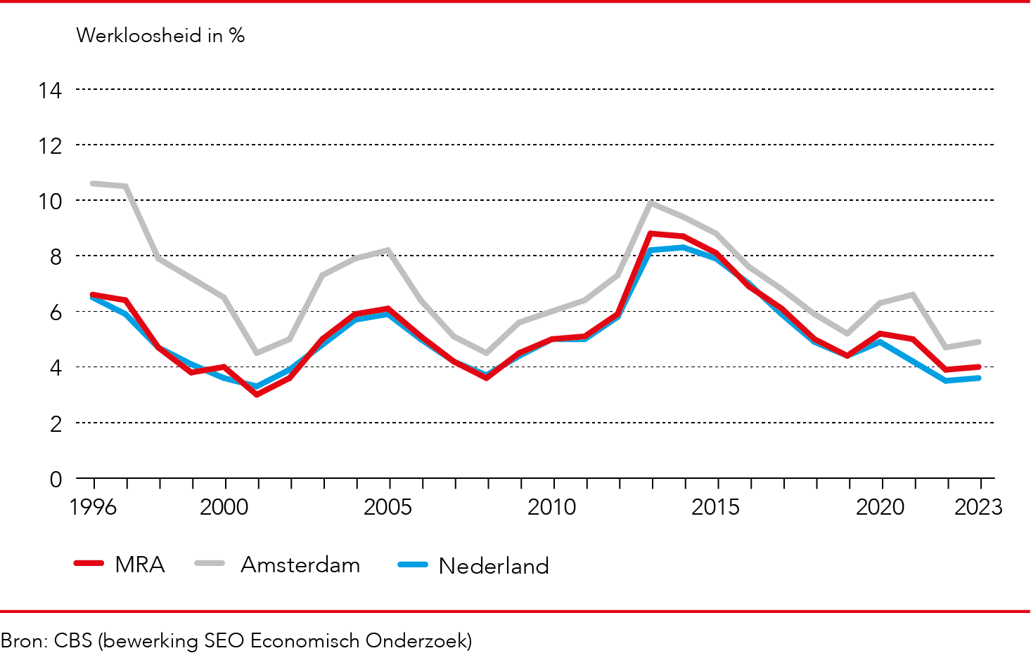
Uitdaging I – Krapte & werkloosheid
Werkloosheid sterk conjunctuurafhankelijk
Vrijwel op minimum frictieniveau
Beperkte stijging in 2023, betreft vooral:
Jongeren
Basisopgeleiden
Notes:
Fig 2.11

Slide 23
Uitdaging I – Krapte & woon-werkpendel
Regionale krapte kan worden verminderd door een grotere inkomende pendel
Sinds 2019 is inkomende pendel afgenomen en uitgaande pendel toegenomen
Mogelijke oorzaken
Corona
Krapte elders
Verhuizingen

Slide 24
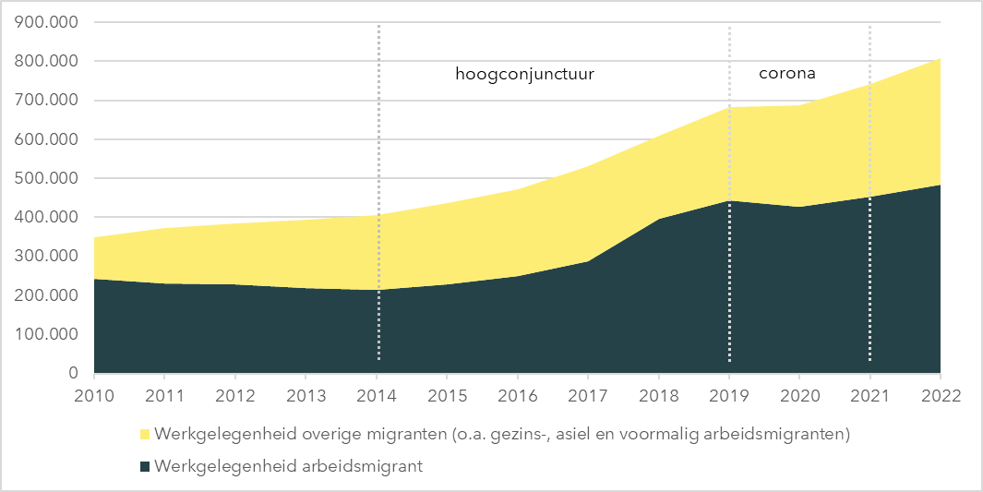
Uitdaging I – Krapte & arbeidsmigratie in NL
Sterke toename arbeids-migratie sinds kredietcrisis
Steeds groter deel bestaat uit kennismigranten uit met name Azië, zeker in de MRA
Arbeids- en kennismigranten steeds langer in Nederland
Op langere termijn geen oplossing voor krapte
Bron: CBS Microdata (bewerking SEO Economisch Onderzoek)

Slide 25
Uitdaging I – Krapte & arbeidsproductiviteit
Groei arbeidsproductiviteit vertraagt over tijd
Na sterke teruggang door corona (vraaguitval en behoud personeel) sterke groei daarna
Incidenteel een zeer sterke groei in 2023 door groei vraag en prijzen i.c.m. krapte arbeidsmarkt
Horeca
Energie
Vervoer en opslag
Notes:
Fig 3.10

Slide 26
Uitdaging I – Krapte & arbeidsproductiviteit
Europees, Nederlands en MRA vraagstuk
Arbeidsproductiviteitsgroei daalt op LT in alle regio’s
Daling in MRA beperkter dan in NL
Kandidaat-oorzaken
Kwaliteit scholing
Investeringen in innovatie
Beschikbaarheid venture capital
Gebrek aan creatieve destructie
Vergrijzing
Notes:
Fig 3.12

Slide 27
Uitdaging I – Krapte & werkgelegenheid
Groeiverschil met NL van ruim 12 procent in 25 jaar
Deels door specialisatie in snelgroeiende dienstensectoren (43%) - samenstellingseffect
Deels door snelle groei sectoren in MRA (57%) – agglomeratie- of groeieffect
Groei werkgelegenheid is lager dan groei toegevoegde waarde
Notes:
Fig. 3.2

Slide 28
Uitdaging I – Krapte arbeidsmarkt
Mismatches als probleem
Belang van scholing en Leven Lang Ontwikkelen
Notes:
Fig 2.3

Slide 29
Uitdaging II – Krapte woningmarkt
Buitenlands migratiesaldo stijgend sinds 2012
Binnenlands migratiesaldo negatief sinds 2017
Natuurlijk verloop toont ook in MRA dalende trend
Notes:
Fig 2.4

Slide 30
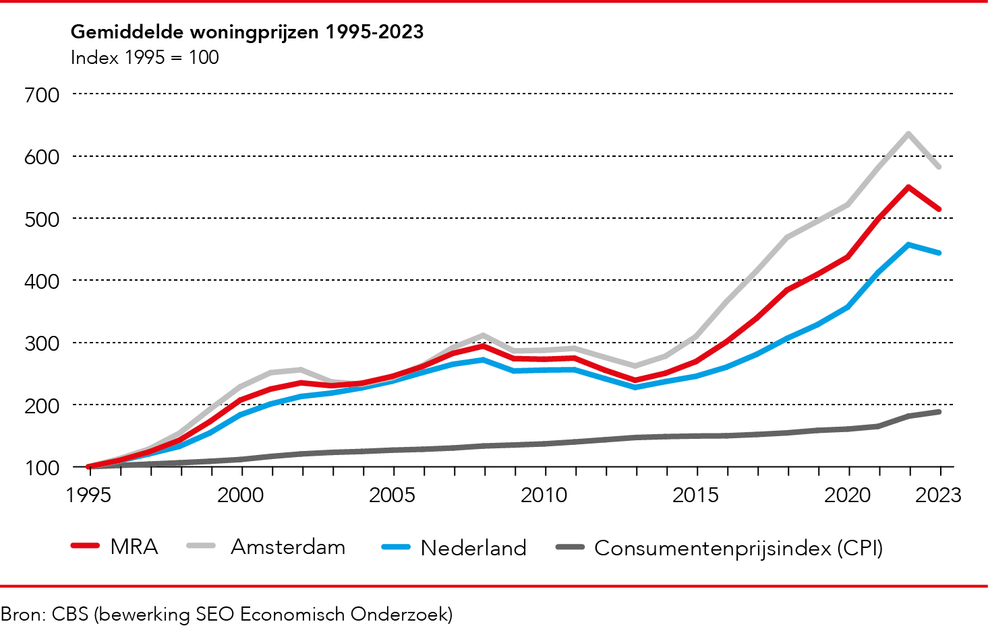
Uitdaging II – Krapte woningmarkt
Gereflecteerd in prijzen
Krapte relatief groot in MRA
En daarbinnen in Amsterdam
Rente tijdelijk drukkend effect
Recent nieuwe “records”
Notes:
Fig 4.7

Slide 31
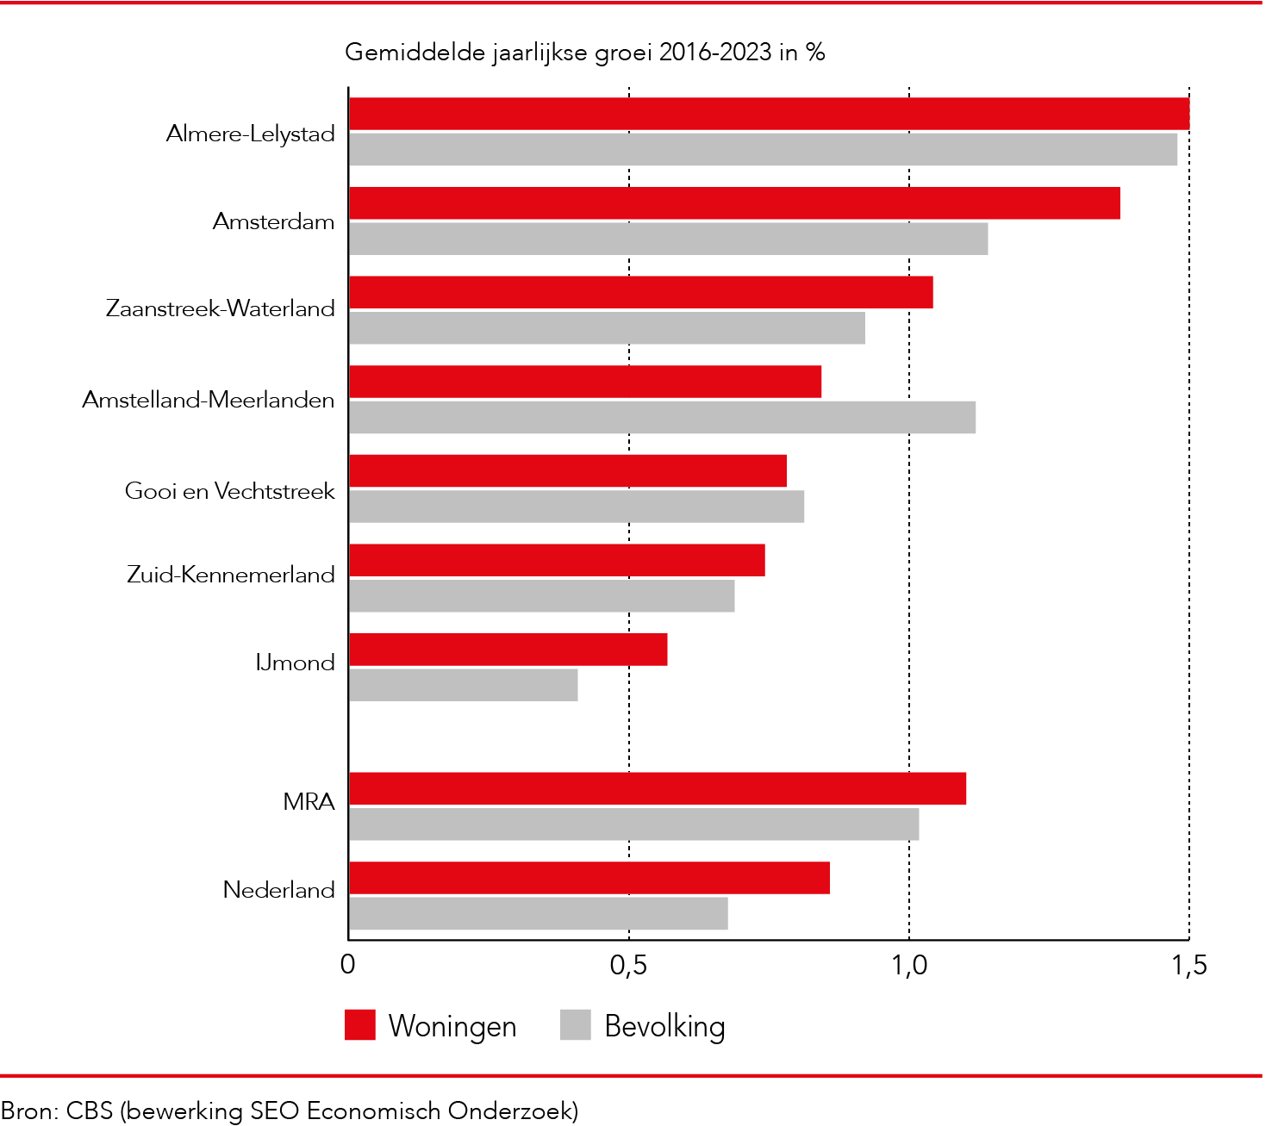
Uitdaging II – Krapte woningmarkt
Woningvoorraad per inwoner stijgt
Maar onvoldoende voor grote vraag
Wat, waar, voor wie en wanneer
Bouwen op dure plekken
Bouwen voor doorstroming
Notes:
Fig 4.9 en 4.10

Slide 32
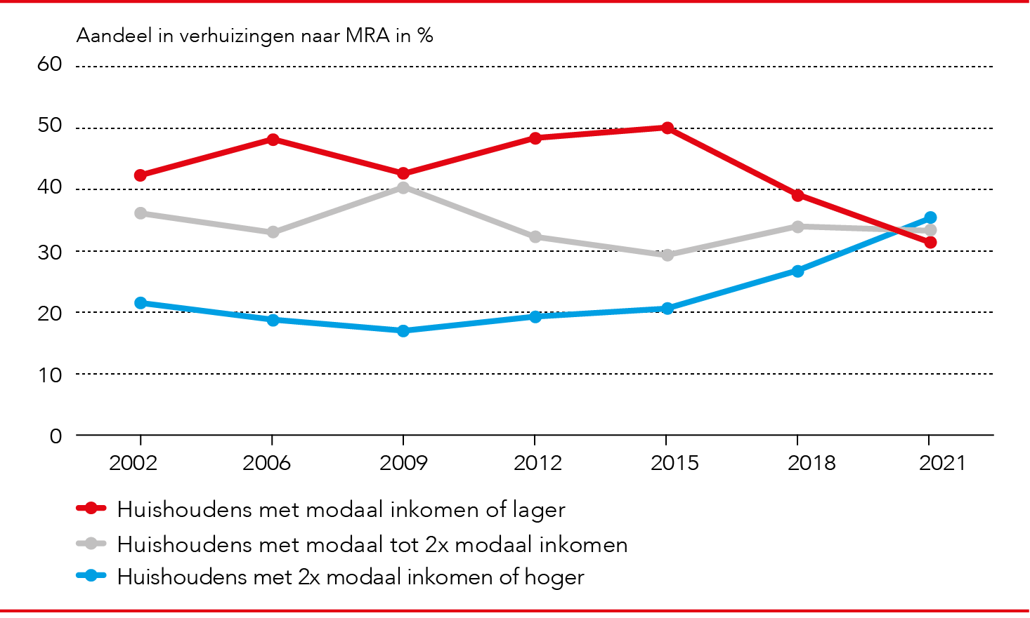
Uitdaging II – Krapte woningmarkt
Gevolg is wijziging in samenstelling, sinds ongeveer 2015
Toename 2x modaal en hoger
Afname modaal inkomen en lager
Notes:
Fig 4.9 en 4.10

Slide 33
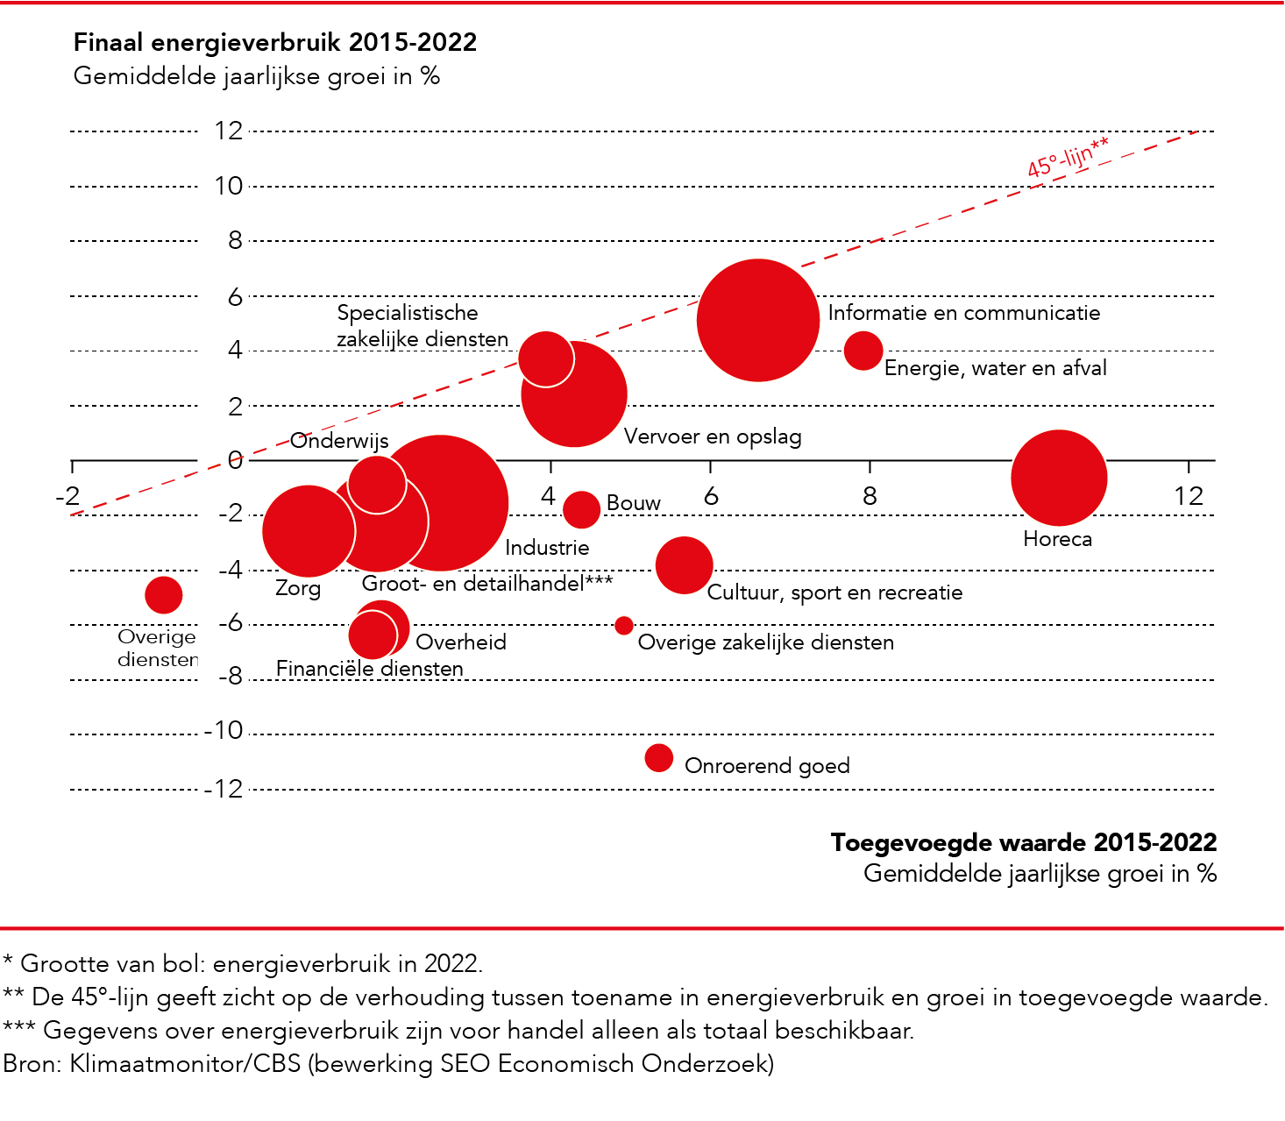
Uitdaging III – Schoner produceren
We zijn op weg: Finaal energieverbruik daalt in verschillende sectoren
Overgang naar duurzame energie op gang
Maar electrificatie complex
Snelheid onvoldoende voor afspraken ‘Parijs’
En water en biodiversiteit staan ook op agenda…
Notes:
Fig 3.15

Slide 34
Uitdaging III – Schoner produceren
Schoner produceren in belangrijke mate via electrificatie
Transitie op weg
Problemen met netcongestie
Ruimtebeslag relatief groot
Regionale doelen worden niet gehaald (cf. PBL)
Notes:
Fig 3.16

Slide 35
Uitdaging IV – Inzetten op samenwerking en vertrouwen
Op alle niveau’s (EU, NL, MRA, buurten)
Onbalans wonen / werken
Verschillende groeisnelheden
Werkloosheid overal laag
Samenwerking cruciaal, ook in licht van grote uitdagingen
Belangrijk voor agenda’s voor toekomst
Notes:
Fig 4.13

Slide 36
Bij wijze van conclusie
Regio krachtig en weerbaar, maar grote onzekerheden en tanend vertrouwen
Vertrouwen en tekorten op arbeidsmarkt probleem van dit moment
Brede welvaart vergt fundamentele keuzes
De ‘compensatiesamenleving’ voorbij
‘Groter denken, kleiner doen’ als blijvende opdracht, ook voor MRA
‘Vertel het eerlijke verhaal’ / vermijd dynamiek van ‘overpromise and underdeliver’
Uitdagingen blijven groot
Arbeidsmarkt, vergrijzing en productiviteit
Woningmarkt
Verduurzaming
Samenwerken en vertrouwen
Voor de toekomst van de MRA zijn blijvende investeringen van groot belang

Slide 37
Aanbieding EVMRA 2024

Slide 38
Sofyan Mbarki Platform Economie MRA
Voorzitter
Wethouder Gemeente Amsterdam
Voorzitter Agendacommissie Amsterdam Economic Board

Slide 39
Economische Verkenningen MRA 2024
9 juli 2024 @ OBA Amsterdam

Slide 40
PANEL
Jessica Peters Amsterdam Economic Board
Sofyan Mbarki Platform Economie MRA
Abel d’Ailly Ministerie Economische Zaken
Henri de Groot Vrije Universiteit Amsterdam
Arjan Heyma SEO Economisch Onderzoek

Slide 41
Meer weten? www.metropoolregioamsterdam.nl/evmra
Mailadressen:
h.l.f.de.groot@vu.nl
a.heyma@seo.nl
Extra’s op website
Digitale editie 2024
Oude edities (vanaf 2011)
Database
Figurenbibliotheek
Presentaties
EVMRA Beleidsdossiers
Email: economischeverkenningen@amsterdam.nl

